Slide 1
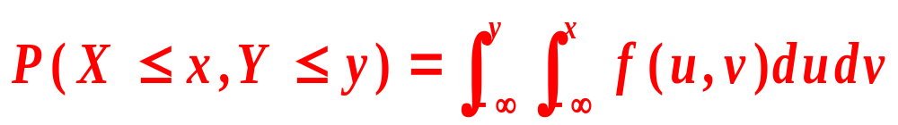
第三章 多维随机变量及其分布
3.2 二维连续型随机变量
1）定义：
对于二维随机变量 ( X,Y ) ，在平面区域上取值,如果存在非负函数 f (x , y )，使得对于任意的 x，y有：
则称 ( X,Y ) 是连续型的二维随机变量，函数 f (x , y )
称为二维随机变量 ( X,Y )的概率密度，或称为 X 和 Y
的联合概率密度。

Slide 2
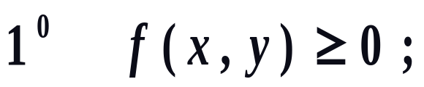

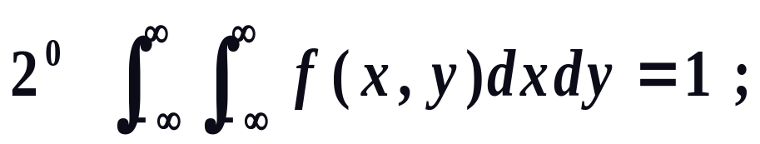




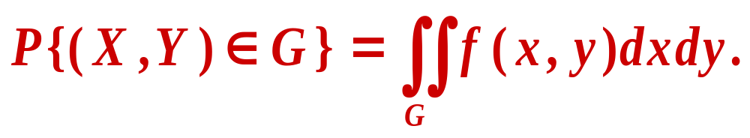
第三章 多维随机变量及其分布
2) 概率密度的性质：
3°设 G 是平面上的一个区域，点 ( X,Y )落在
G 内 的概率为：
在几何上 z = f (x , y) 表示空间的一个曲面，P{(X,Y)∈G}
的值等于以 G 为底，以曲面 z = f (x , y)为顶的柱体体积.

Slide 3
关于连续型随机向量
思考：
连续型随机向量在一个点上的概率？
连续型随机向量在直线上的概率？

Slide 4
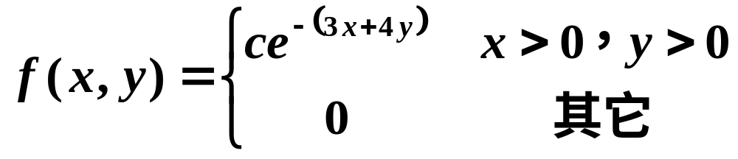
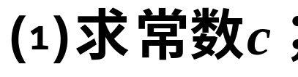

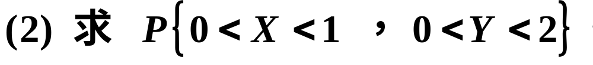
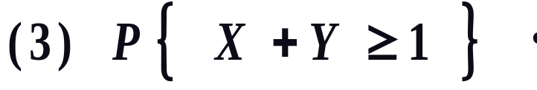
第三章 多维随机变量及其分布
例
设二维连续型随机变量(X,Y)的联合密度函数f(x,y)

Slide 5

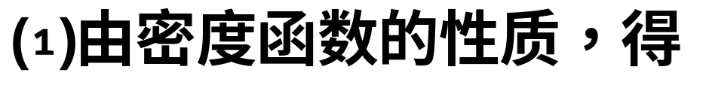
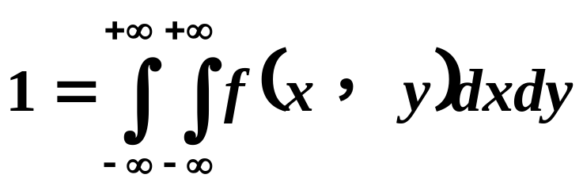
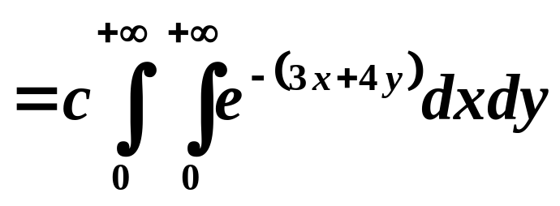
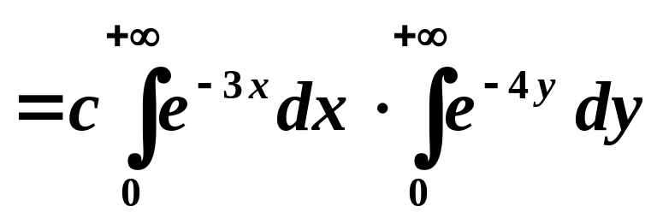
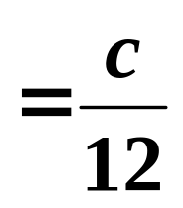
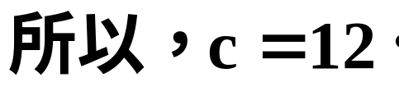

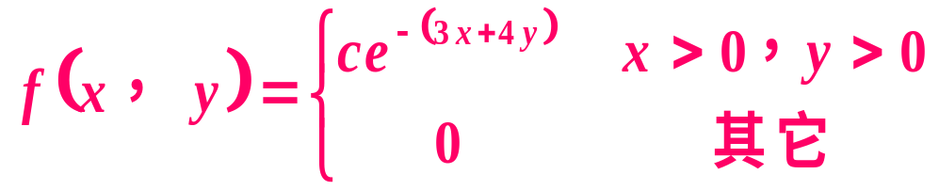

第三章 多维随机变量及其分布

Slide 6
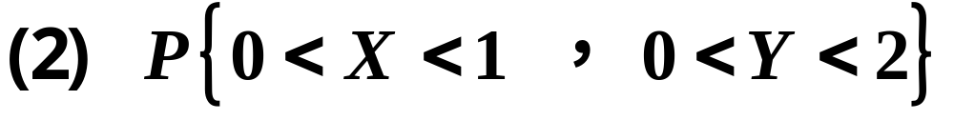
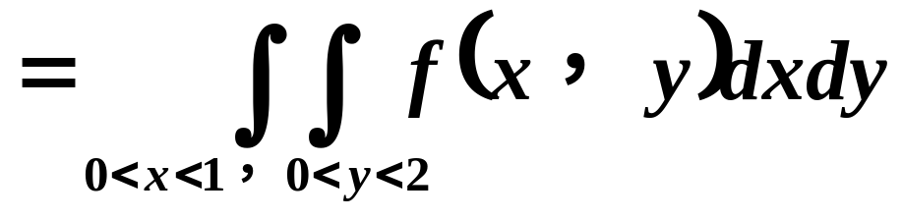
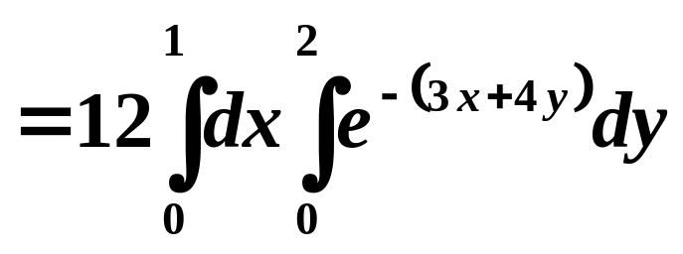
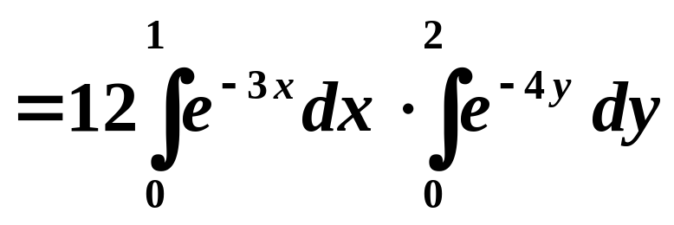
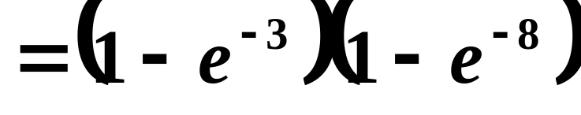
第三章 多维随机变量及其分布

Slide 7
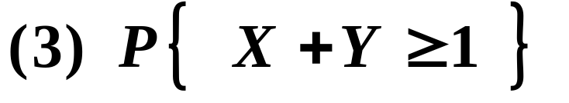
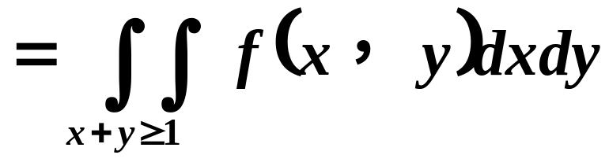
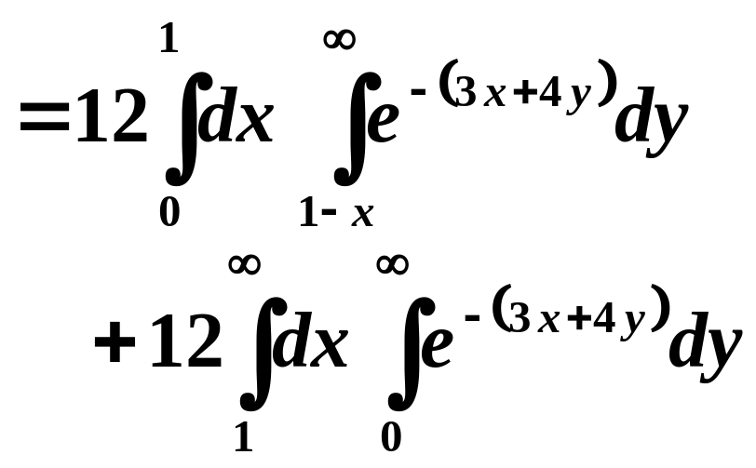


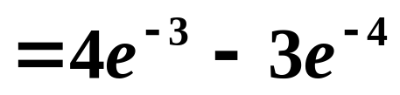
第三章 多维随机变量及其分布
§1 二维随机变量
y
x+y=1
目 录
前一页
后一页
退 出

Slide 8
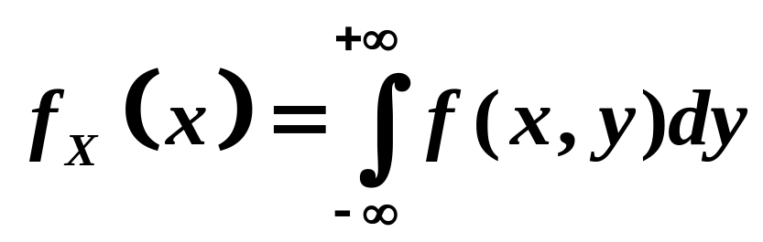
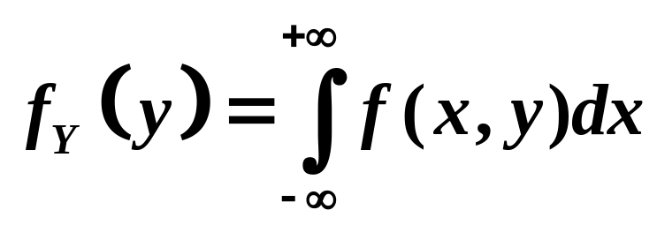
边缘密度函数
第三章 多维随机变量及其分布
设二维连续型随机变量(X,Y)的联合密度函数f(x,y)
随机变量X,Y的边缘密度函数：

Slide 9
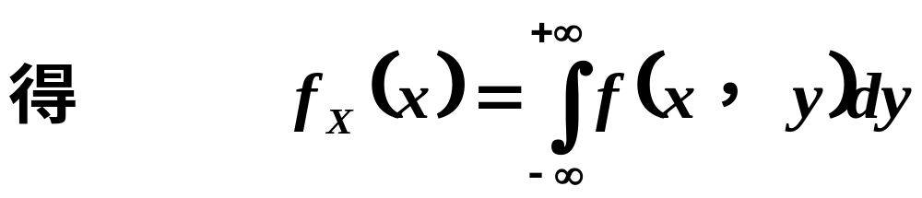

第三章 随机变量及其分布
§2 边缘分布
(
)
=
{
≤
}
=
(
+
∞
)
由
F
x
P
X
x
F
x
，
X
x
⎡
+∞
⎤
=
∫
∫
(
)
⎢
f
u
，
y
dy
⎥
du
⎣
⎦
−
∞
−
∞
同理，

Slide 10
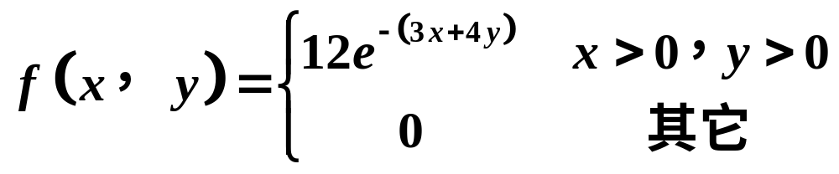
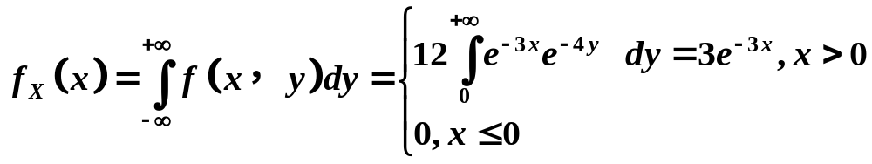
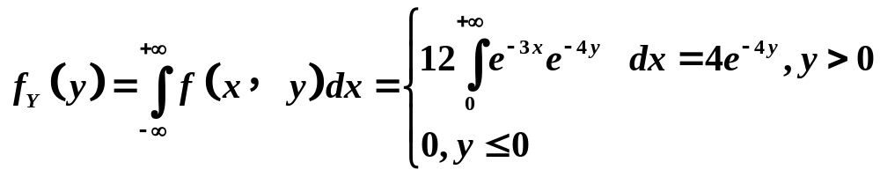
第三章 多维随机变量及其分布
例
设二维连续型随机变量(X,Y)的联合密度函数
求:X,Y的边缘密度函数．
解:

Slide 11
联合分布唯一确定边缘分布；
反之,边缘分布不能唯一确定联合分布。

Slide 12
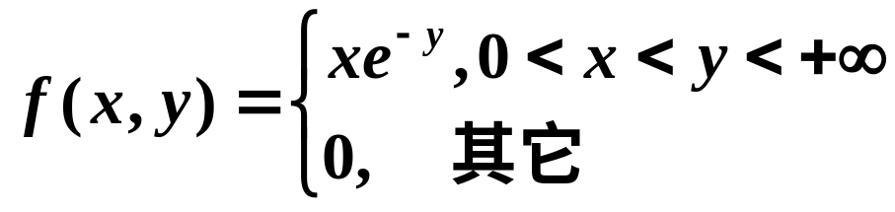

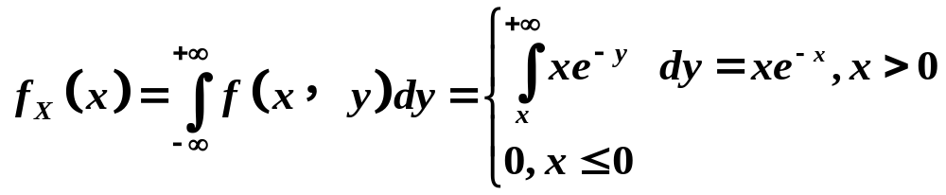
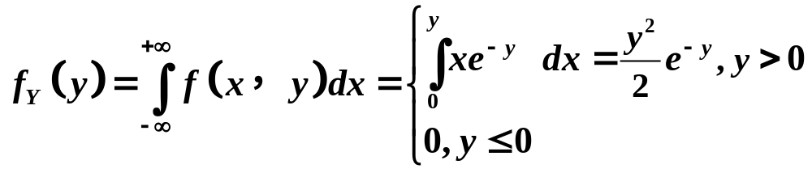
第三章 多维随机变量及其分布
例:设二维连续型随机变量(X,Y)的联合密度函数
求:X,Y的边缘密度函数．
解:

Slide 13
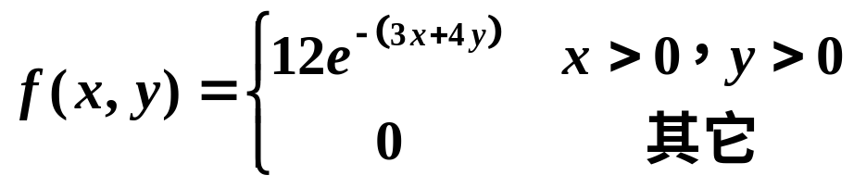

连续型随机变量的独立性
第三章 多维随机变量及其分布
已知二维连续型随机变量(X,Y)的联合密度函数f(x,y)和边缘密度函数f_{X}(x) , f_{Y}(x) ,如果对于几乎所有x,y有
f(x,y)= f_{X}(x) f_{Y}(y),则X,Y相互独立.
判断上述例中二维随机变量是否相互独立?

Slide 14

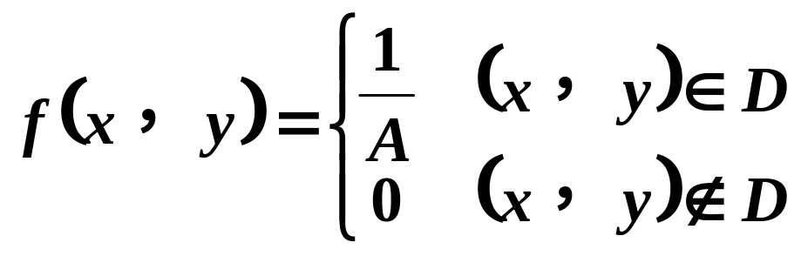
二维均匀分布
第三章 多维随机变量及其分布
常用的二维连续随机变量
设D是平面上的有界区域,其面积为A
如果随机变量(X,Y)的联合密度函数
y
D
x
则称随机变量(X,Y) 在区域D上服从均匀分布

Slide 15
二维均匀分布几何意义
第三章 多维随机变量及其分布
y
D
当D为矩形区域时,X与Y相互独立
x

Slide 16



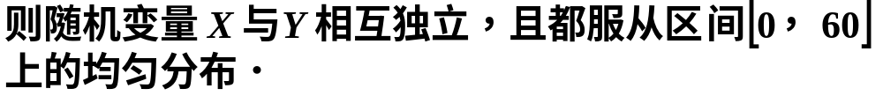
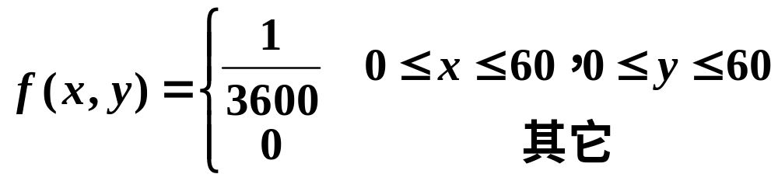
第三章 多维随机变量及其分布
例
甲乙乘客在中午12时到下午1点这段时间内等可能到某地约会,求先到者需要等待10分钟内的概率?
(X,Y)的联合密度函数:

Slide 17

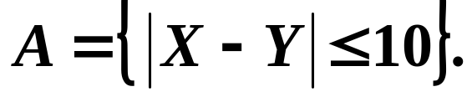


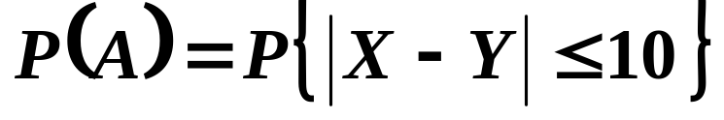

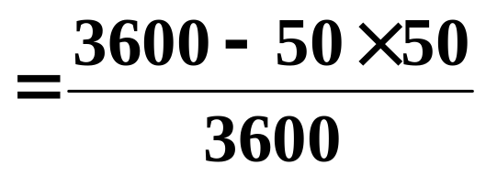
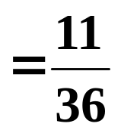


第三章 多维随机变量及其分布
A表示先到者等待时间不超过10分钟

Slide 18
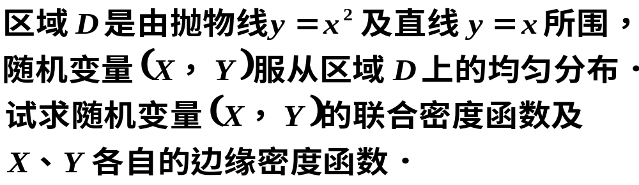
第三章 随机变量及其分布
§2 边缘分布
例
y
解：
⑴
D
区域
的面积为
1
x
1
y=x
∫
∫
⎛
1
1
⎞
1
A
=
dx
dy
=
⎜
x
2
−
x
3
=
D
⎝
2
3
⎠
6
y=x²
0
x
2
0
o
1
(
)
∈
(
)
⎧
6
x
，
y
D
所以，
=
f
x
，
y
⎨
(
)
⎩
0
x
，
y
∉
D

Slide 19

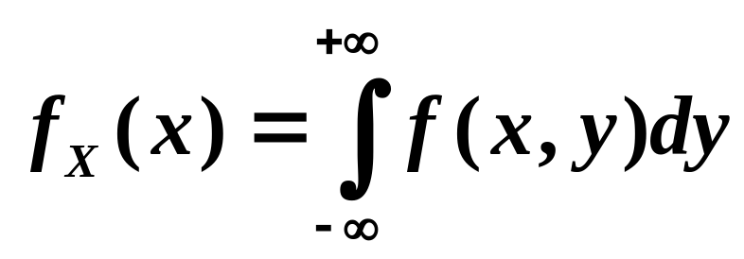
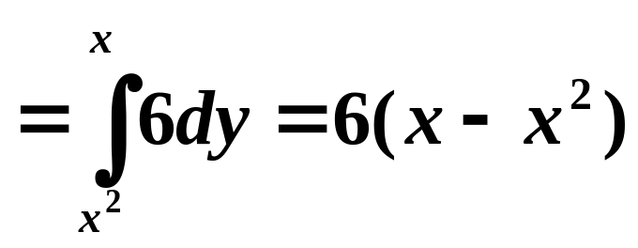
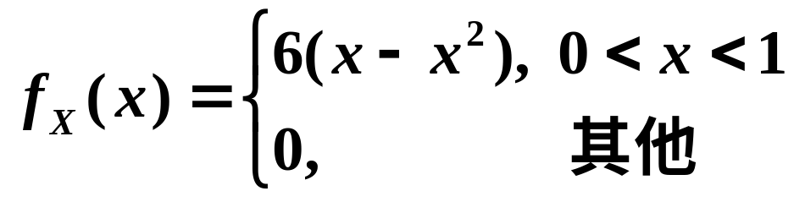
第三章 随机变量及其分布
§2 边缘分布
⑵
随机变量
X
的边缘密度函数为
(
)
∈
(
)
⎧
6
x
，
y
D
f
x
，
y
=
⎨
(
)
∉
⎩
0
x
，
y
D
y
所以，
y=x
y=x²
o
1
x

Slide 20

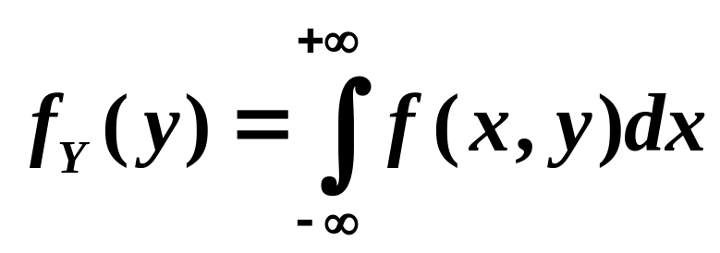
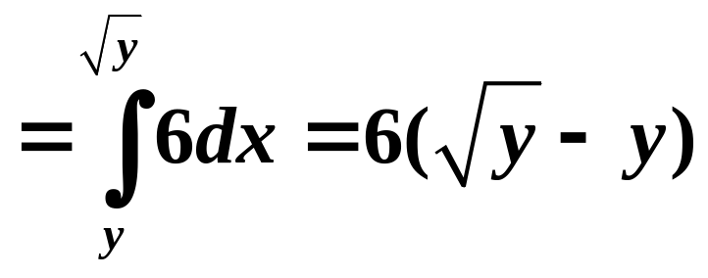

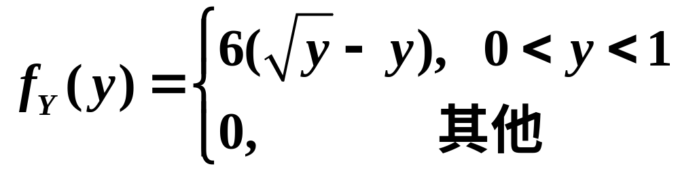
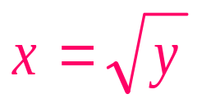
第三章 随机变量及其分布
§2 边缘分布
Y
同理，随机变量
的边缘密度函数为
y
所以，
o
1
x

Slide 21
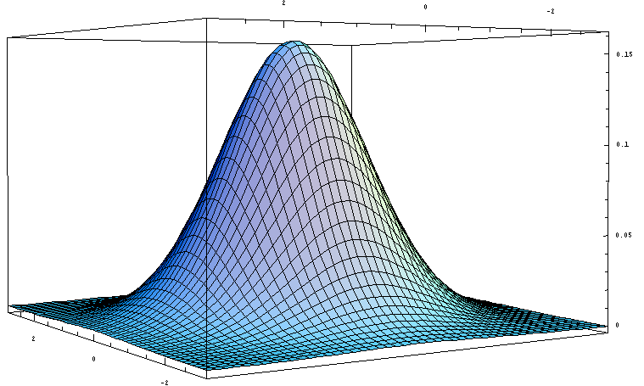


二维正态分布
第三章 多维随机变量及其分布
二维连续型随机变量(X,Y)
的联合密度函数
r=0表示x，y无关

Slide 22





X,Y的边缘密度函数:

Slide 23




第三章 多维随机变量及其分布
r = 0时,随机变量(X,Y)的联合密度函数
则X,Y相互独立.
如果随机变量X,Y相互独立,则对任意的实数x,y有

Slide 24




第三章 多维随机变量及其分布
特别地
由此得，
r
=
0
．
二维正态随机变量(X,Y)相互独立的充分必要条件是 r = 0.

Slide 25






Slide 26





推广
说明
二维正态分布的边缘分布是一维正态分布，它们的参数对应于二维正态分布的前4个参数；
不同的二维正态分布可以有相同的边缘分布。
当 时，联合概率密度为
问题：这是
否说明X，Y之间不存在联系了？

Slide 27

注意
联合正态分布的边缘分布仍然是正态分布. 但是边缘分布正态不能保证联合分布也是正态分布.
问题
需要什么样的条件，可以基于边缘分布，计算出联合分布？

Slide 28
作业(4版)P84: 3,5,7 ,8,9
附加题：（X,Y）在单位圆上服从均匀分布，求它们的边缘分布，并判断他们是否相互独立？

